Slide 1
Действия над графическими объектами

Slide 2
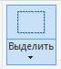
Какие действия над графическими объектами мы знаем?
Выделение
Перетаскивание
Удаление
Для того, чтобы произвести какое либо действие над графическим объектом, его надо выделить!

Slide 3
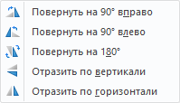
Повороты

